Slide 1
МБУ ЦБС Яйского округа
Ишимская сельская библиотека-филиал №11
Ишим 2024

Slide 2
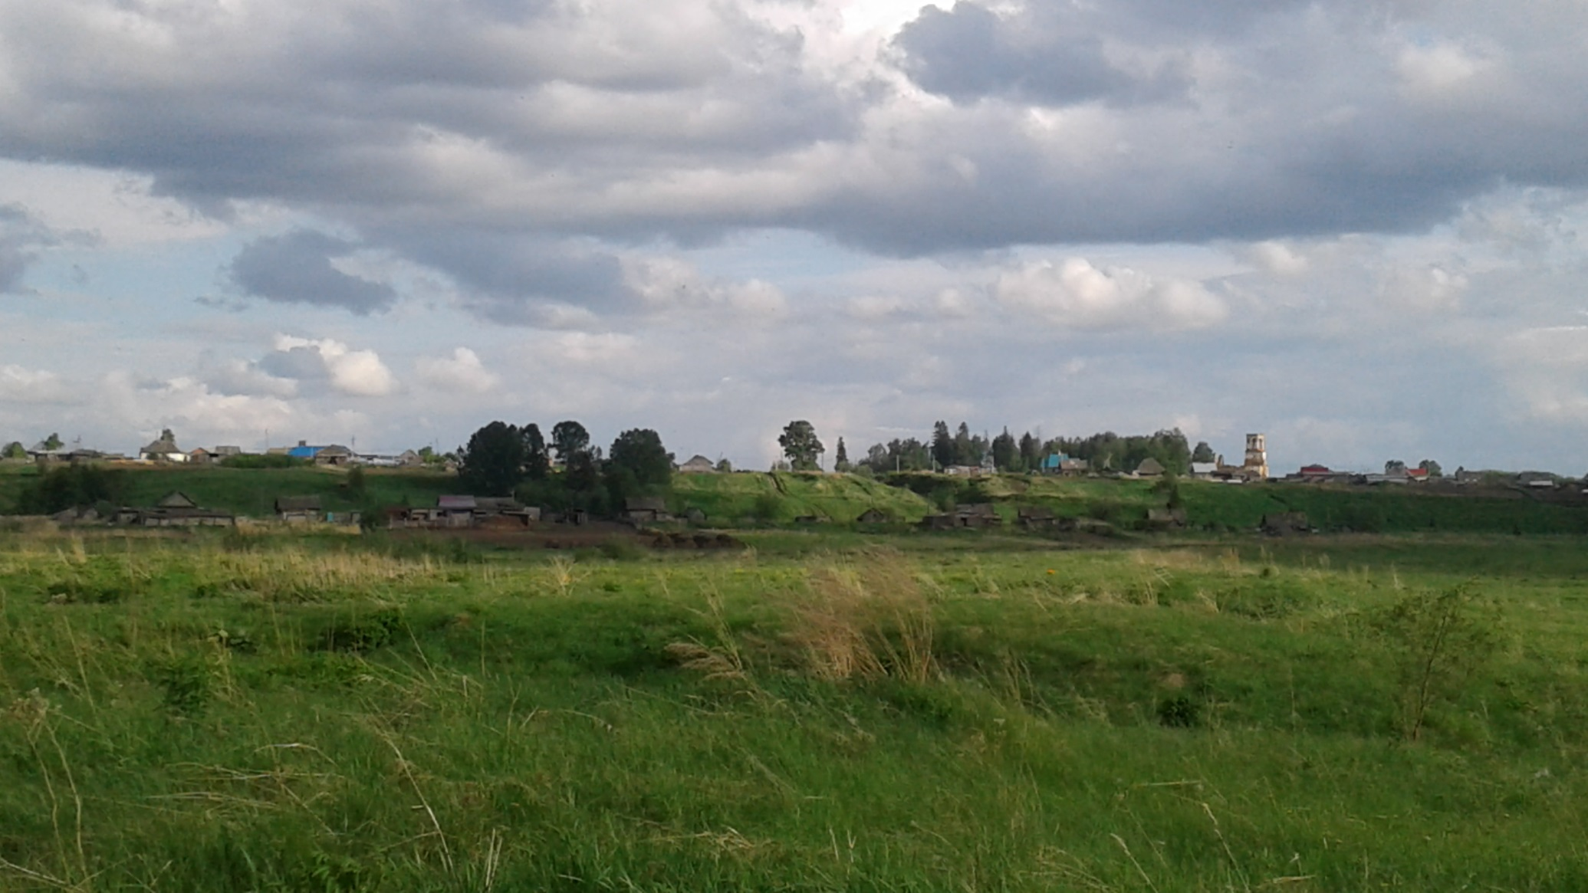
КРАЕВЕДЕНИЕ В ОСОБОМ ФОРМАТЕ:
МУЗЕЙ В БИБЛИОТЕКЕ

Slide 3
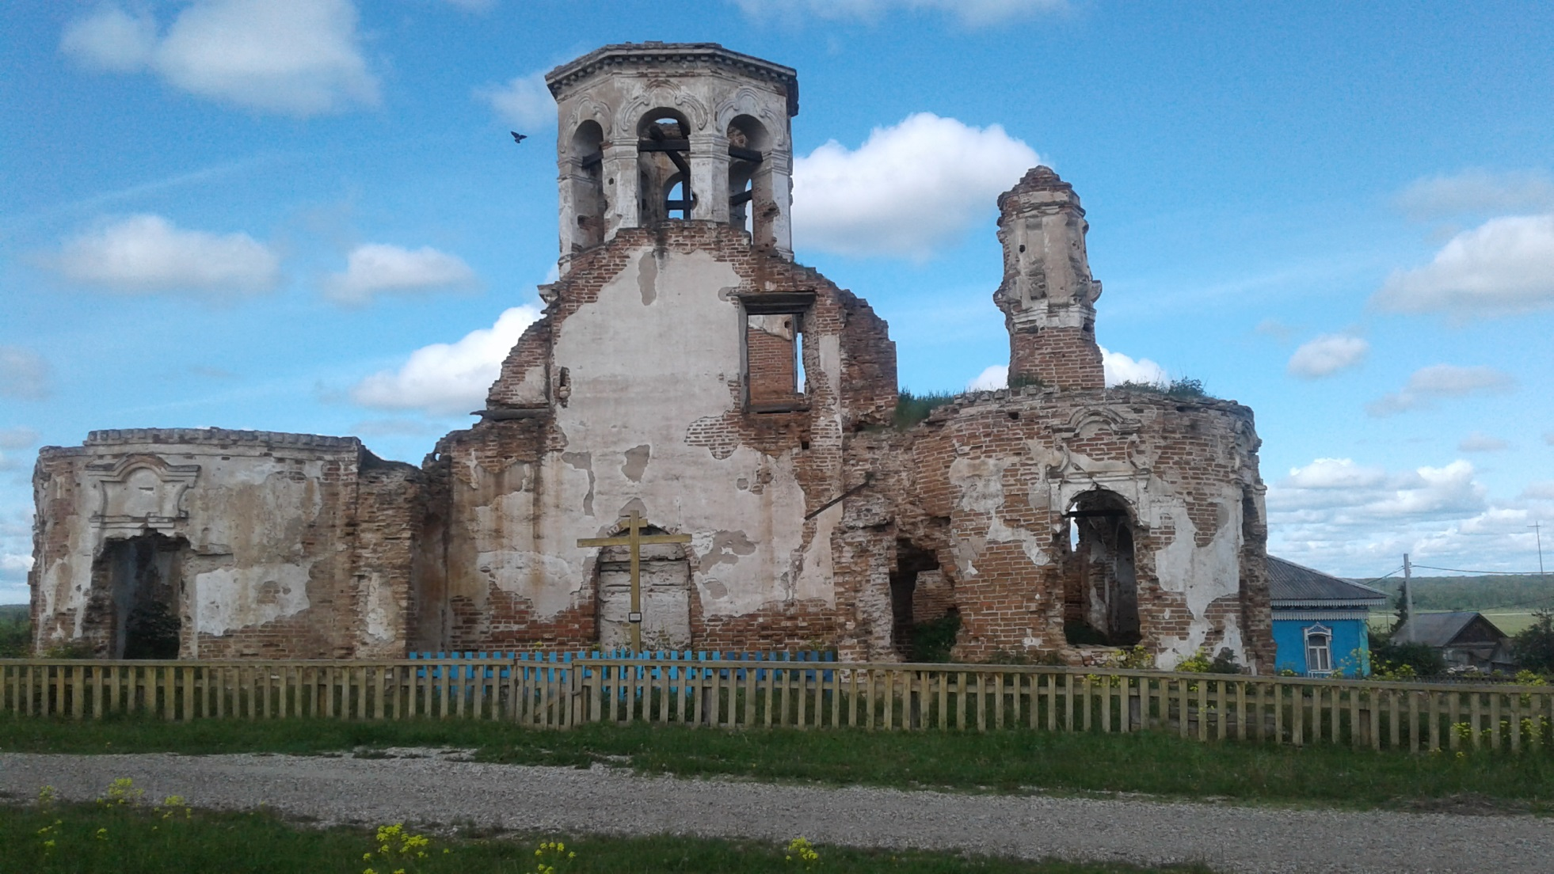
КРАЕВЕДЕНИЕ В ОСОБОМ ФОРМАТЕ:
МУЗЕЙ В БИБЛИОТЕКЕ

Slide 4
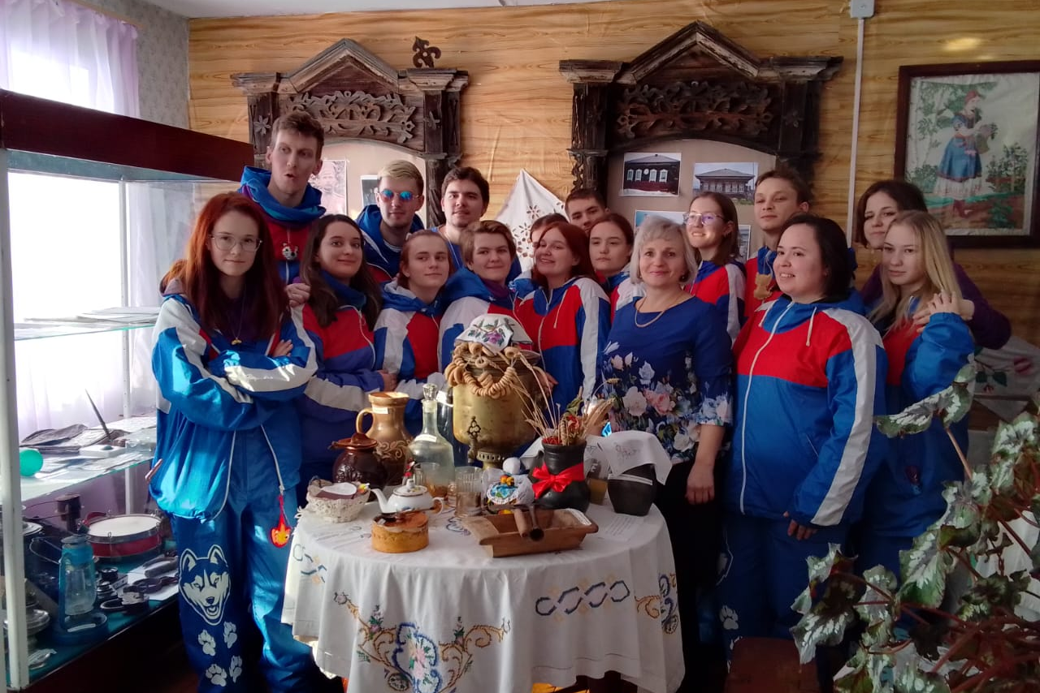
КРАЕВЕДЕНИЕ В ОСОБОМ ФОРМАТЕ:
МУЗЕЙ В БИБЛИОТЕКЕ

Slide 5
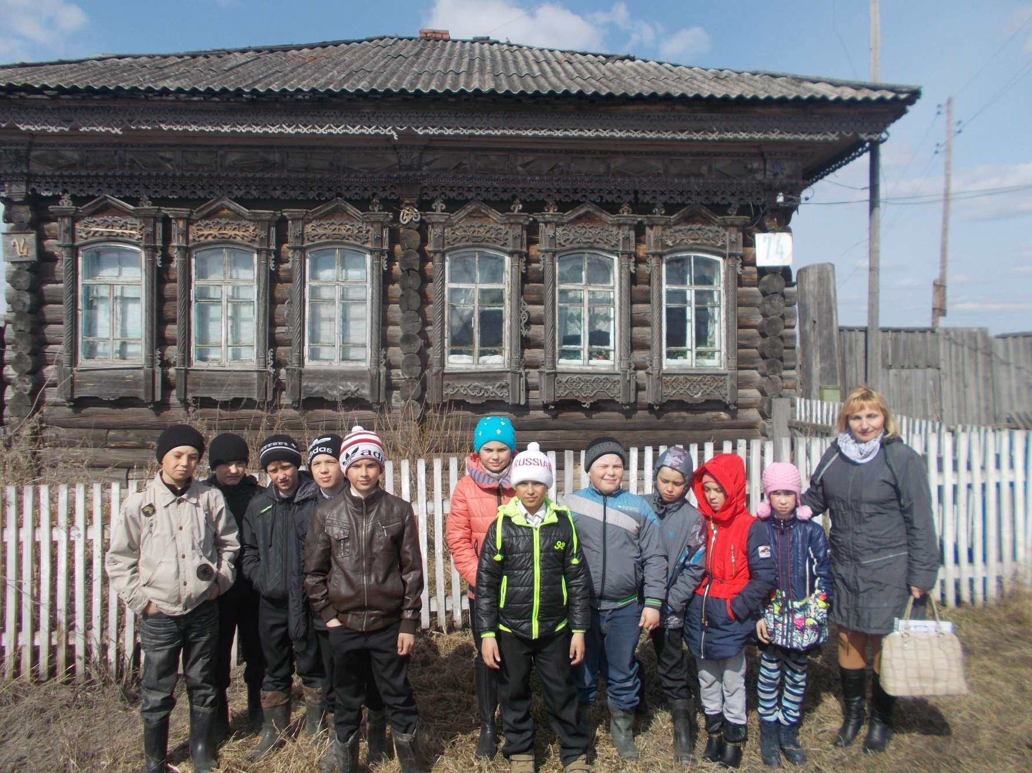
КРАЕВЕДЕНИЕ В ОСОБОМ ФОРМАТЕ:
МУЗЕЙ В БИБЛИОТЕКЕ
с.Ишим, дом 1903 года постройки принадлежал купцу Шаламову

Slide 6
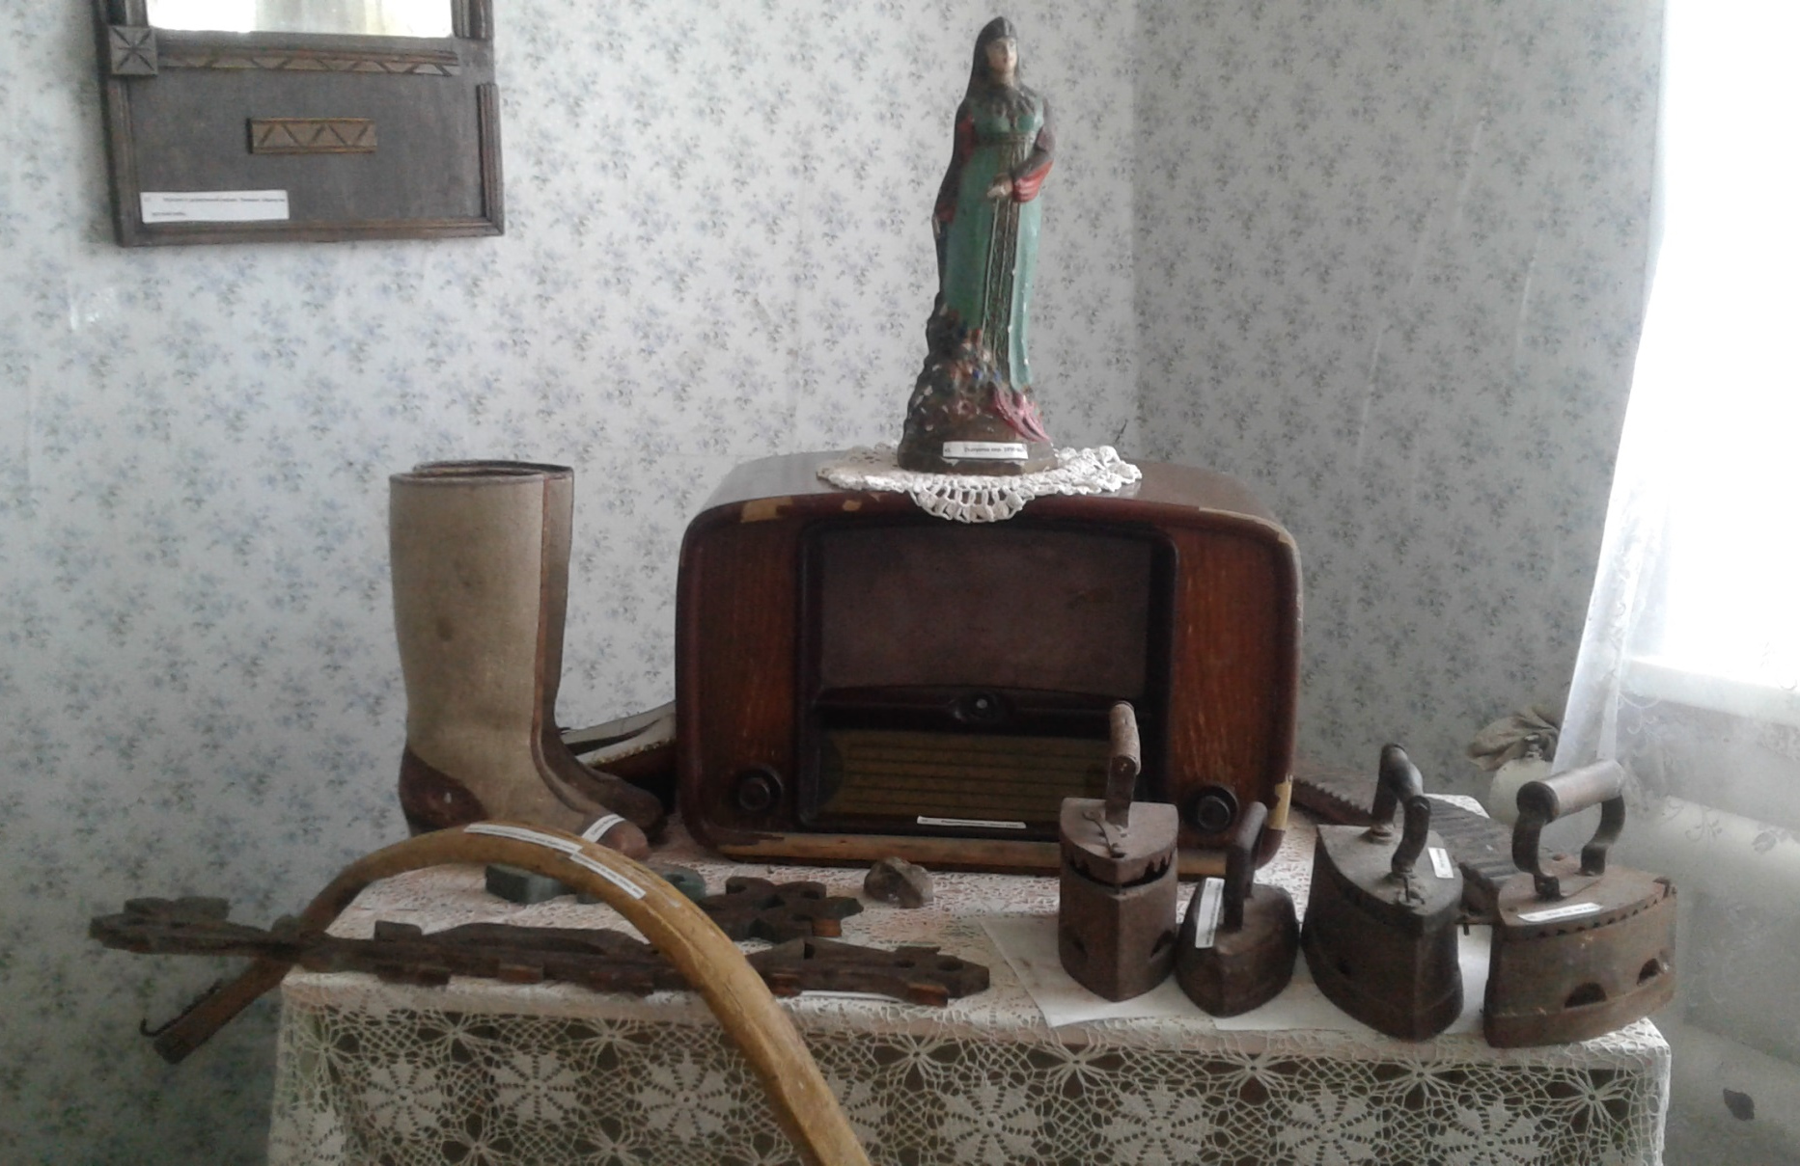
КРАЕВЕДЕНИЕ В ОСОБОМ ФОРМАТЕ:
МУЗЕЙ В БИБЛИОТЕКЕ

Slide 7
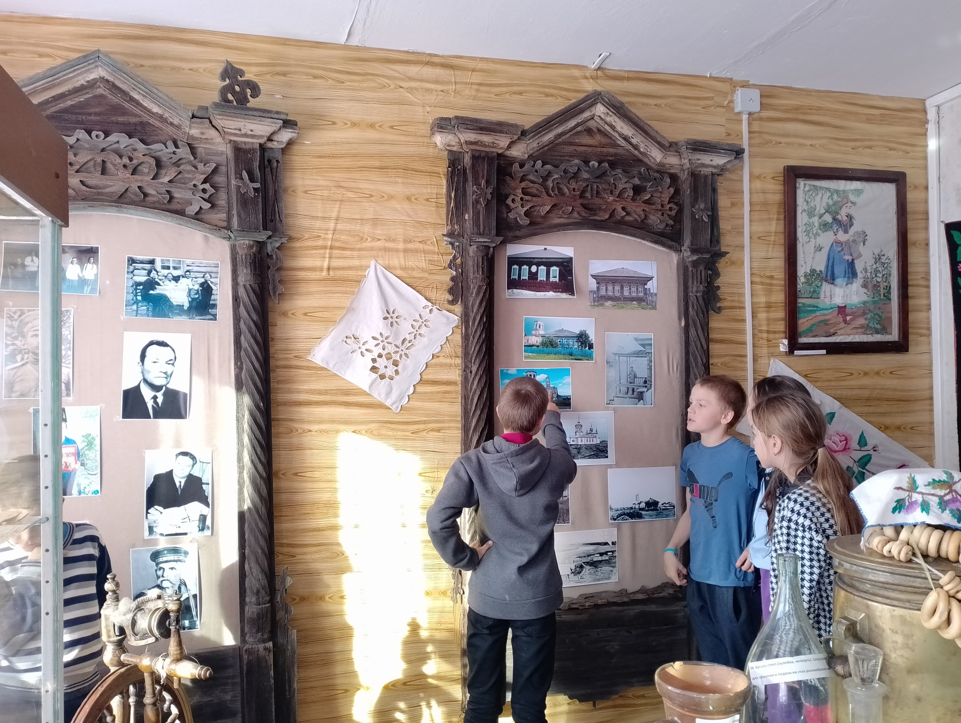
КРАЕВЕДЕНИЕ В ОСОБОМ ФОРМАТЕ:
МУЗЕЙ В БИБЛИОТЕКЕ

Slide 8
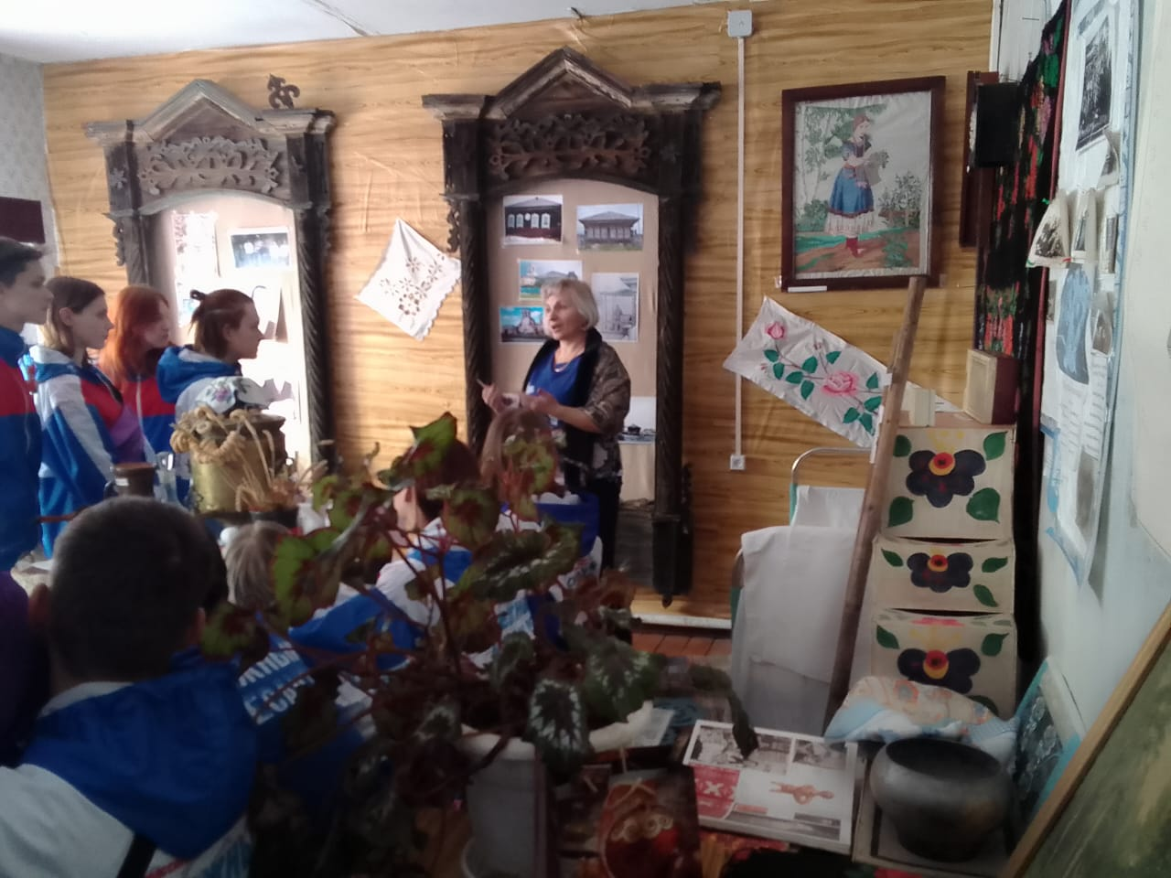
КРАЕВЕДЕНИЕ В ОСОБОМ ФОРМАТЕ:
МУЗЕЙ В БИБЛИОТЕКЕ

Slide 9
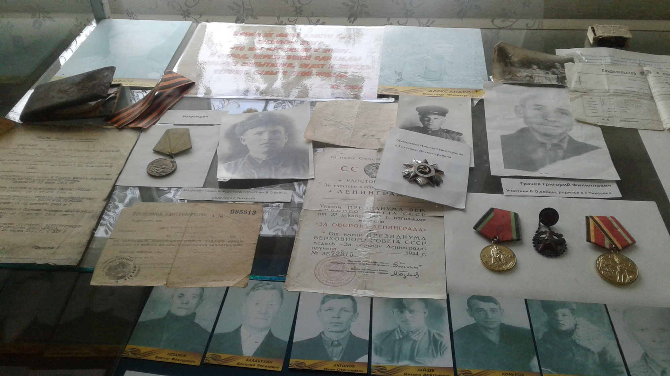
КРАЕВЕДЕНИЕ В ОСОБОМ ФОРМАТЕ:
МУЗЕЙ В БИБЛИОТЕКЕ

Slide 10
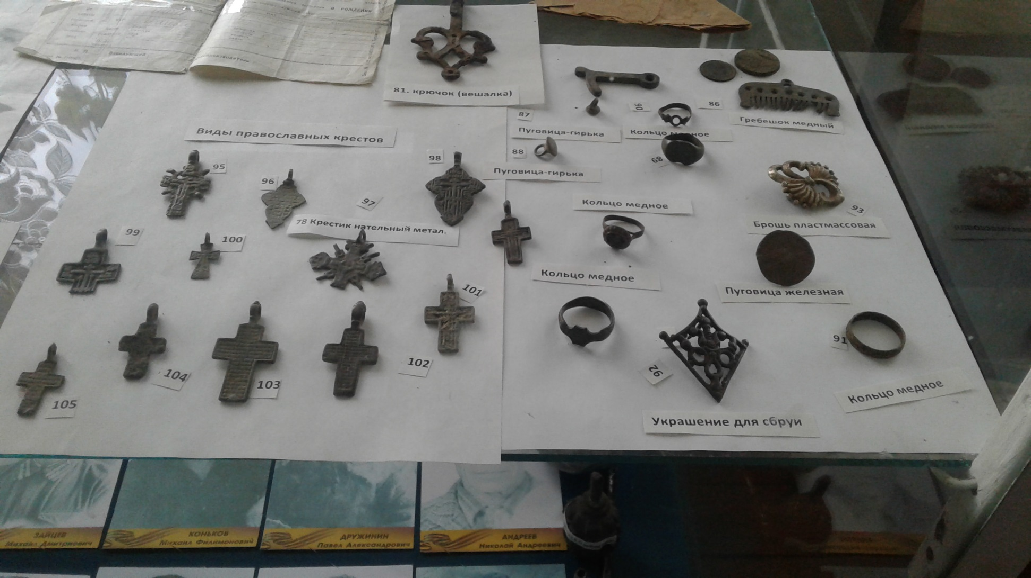
КРАЕВЕДЕНИЕ В ОСОБОМ ФОРМАТЕ:
МУЗЕЙ В БИБЛИОТЕКЕ

Slide 11
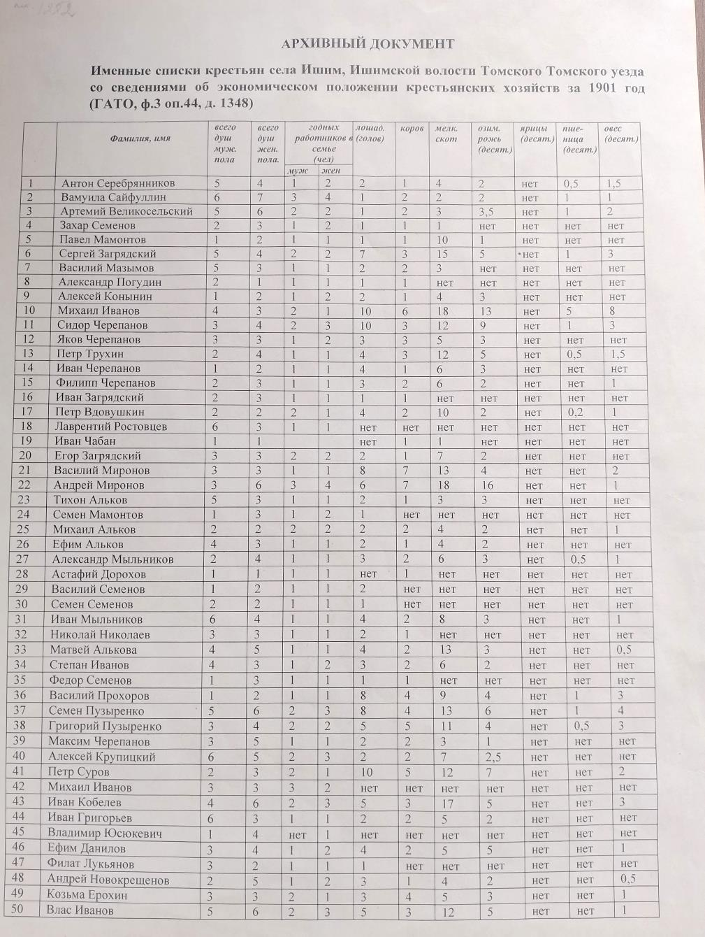
КРАЕВЕДЕНИЕ В ОСОБОМ ФОРМАТЕ:
МУЗЕЙ В БИБЛИОТЕКЕ

Slide 12
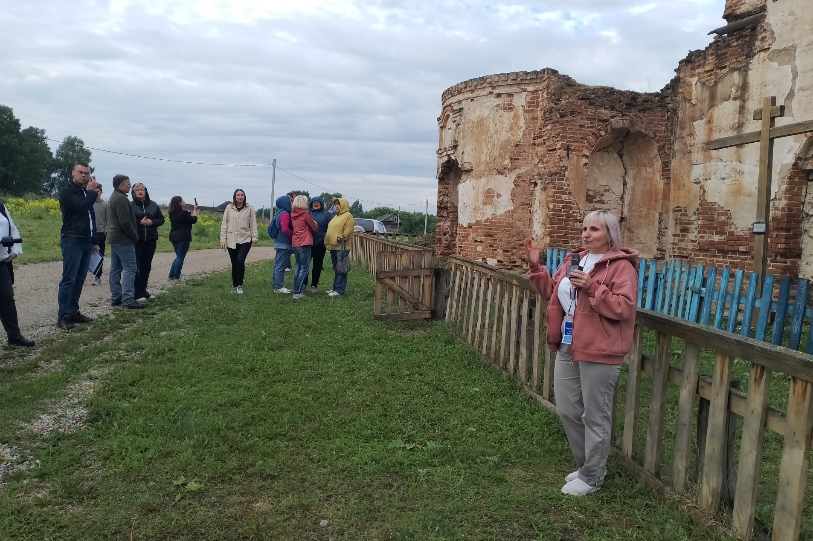
КРАЕВЕДЕНИЕ В ОСОБОМ ФОРМАТЕ:
МУЗЕЙ В БИБЛИОТЕКЕ

Slide 13
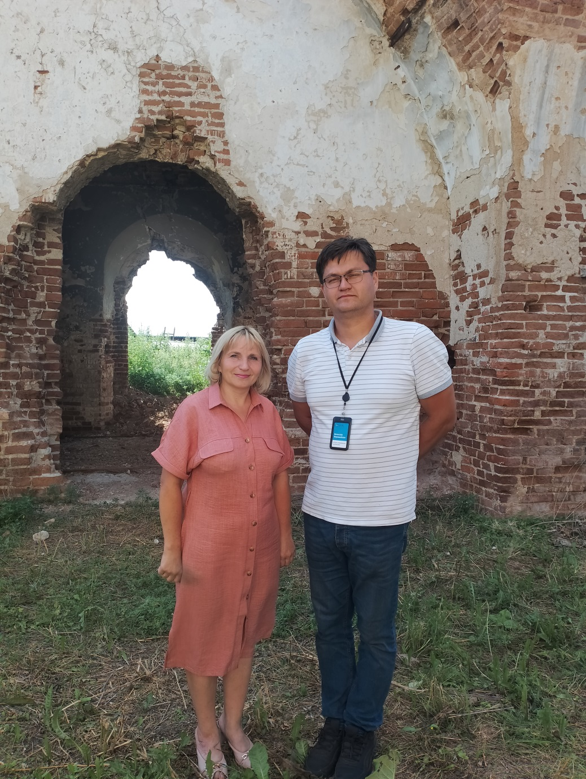
КРАЕВЕДЕНИЕ В ОСОБОМ ФОРМАТЕ:
МУЗЕЙ В БИБЛИОТЕКЕ

Slide 14
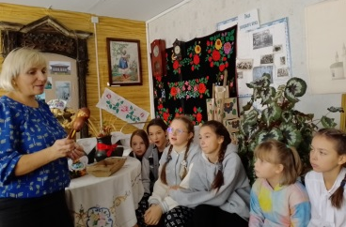
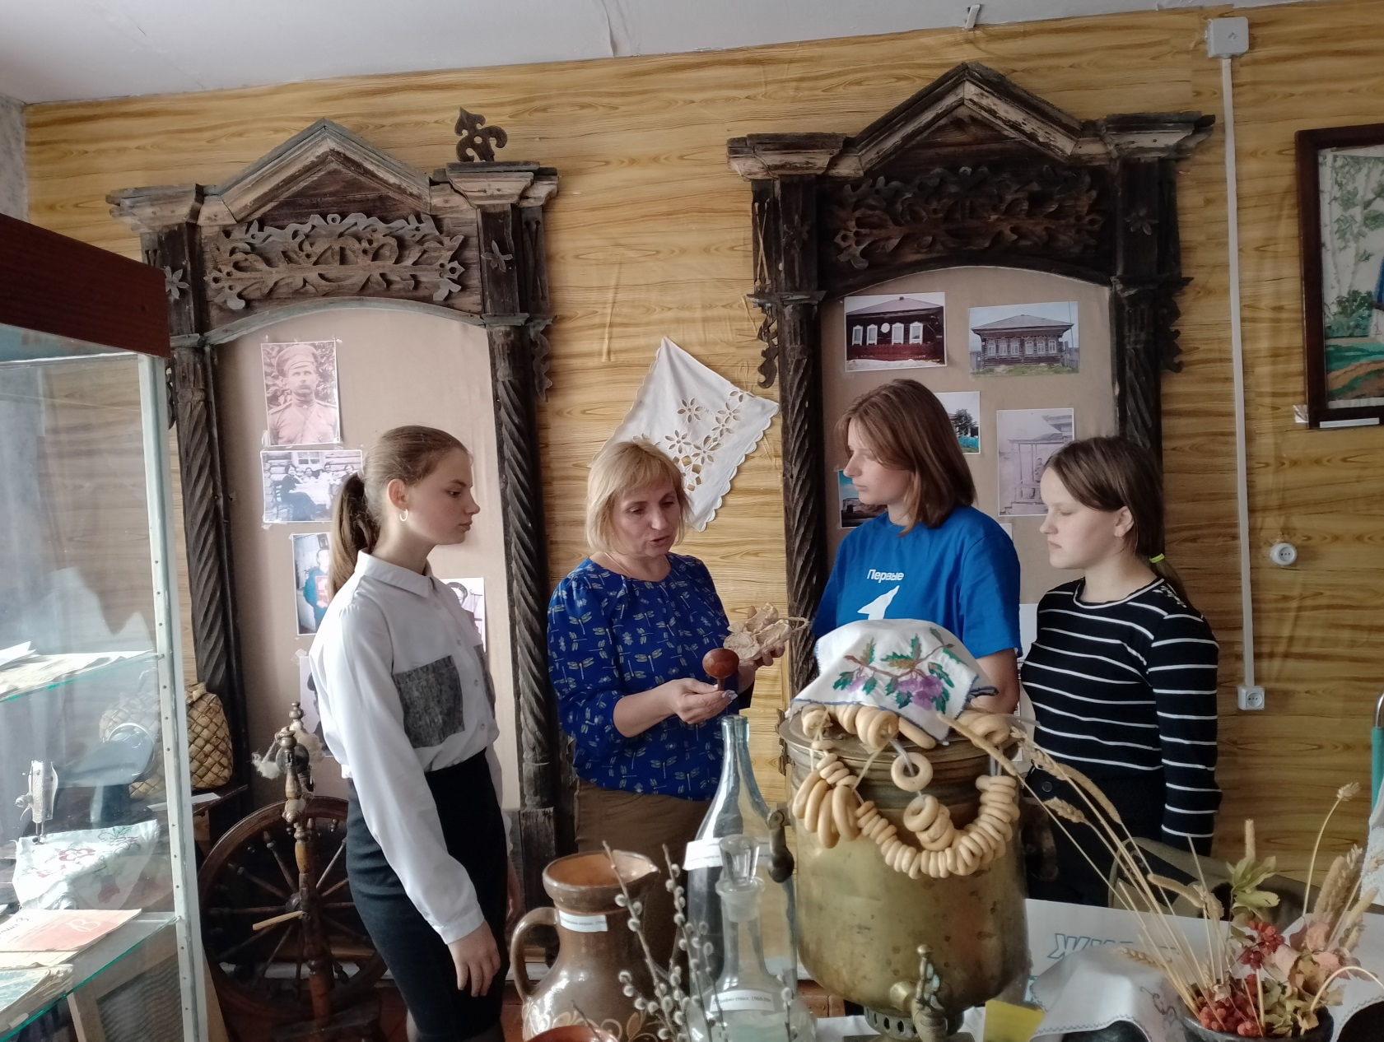

Slide 15
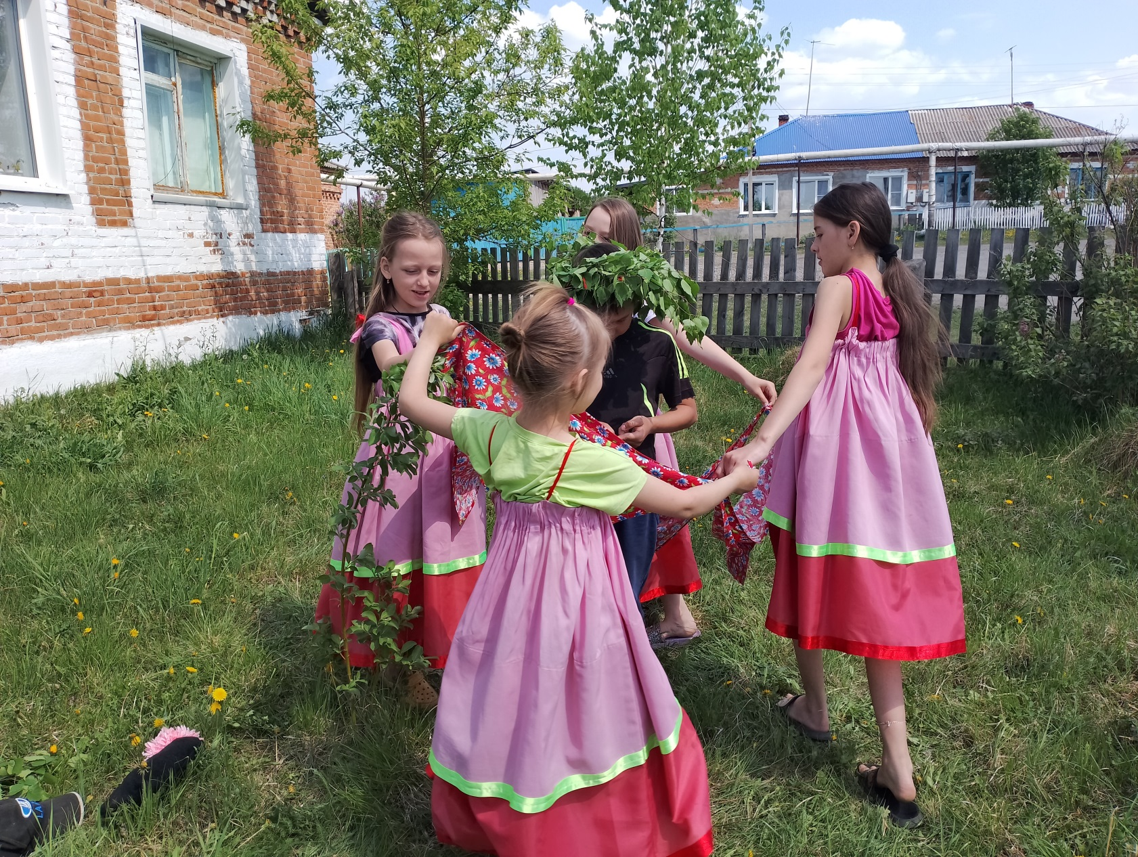
КРАЕВЕДЕНИЕ В ОСОБОМ ФОРМАТЕ:
МУЗЕЙ В БИБЛИОТЕКЕ

Slide 16
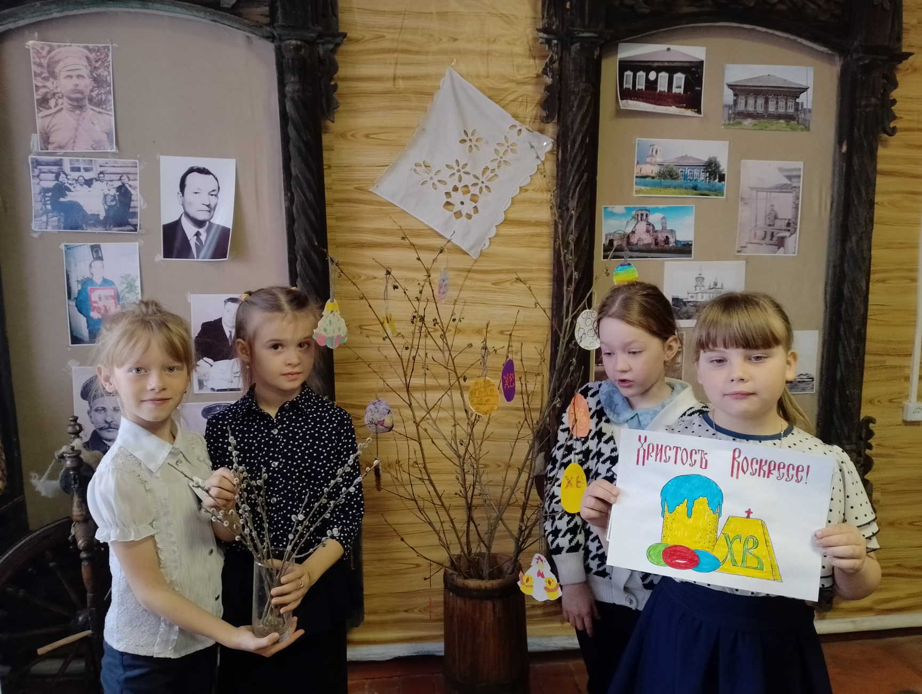
КРАЕВЕДЕНИЕ В ОСОБОМ ФОРМАТЕ:
МУЗЕЙ В БИБЛИОТЕКЕ

Slide 17
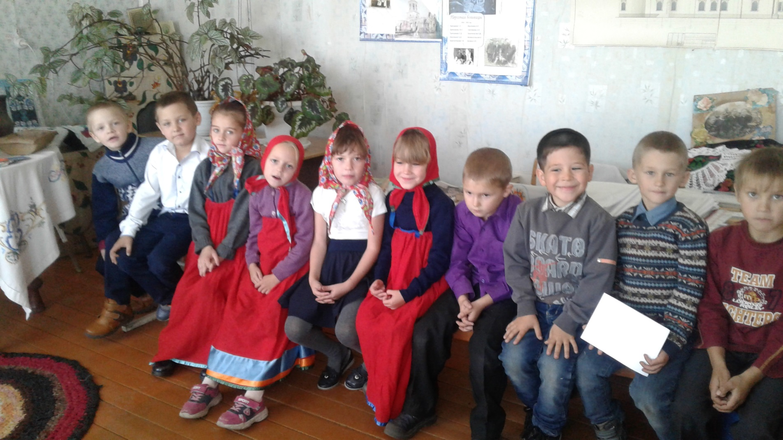
КРАЕВЕДЕНИЕ В ОСОБОМ ФОРМАТЕ:
МУЗЕЙ В БИБЛИОТЕКЕ

Slide 18
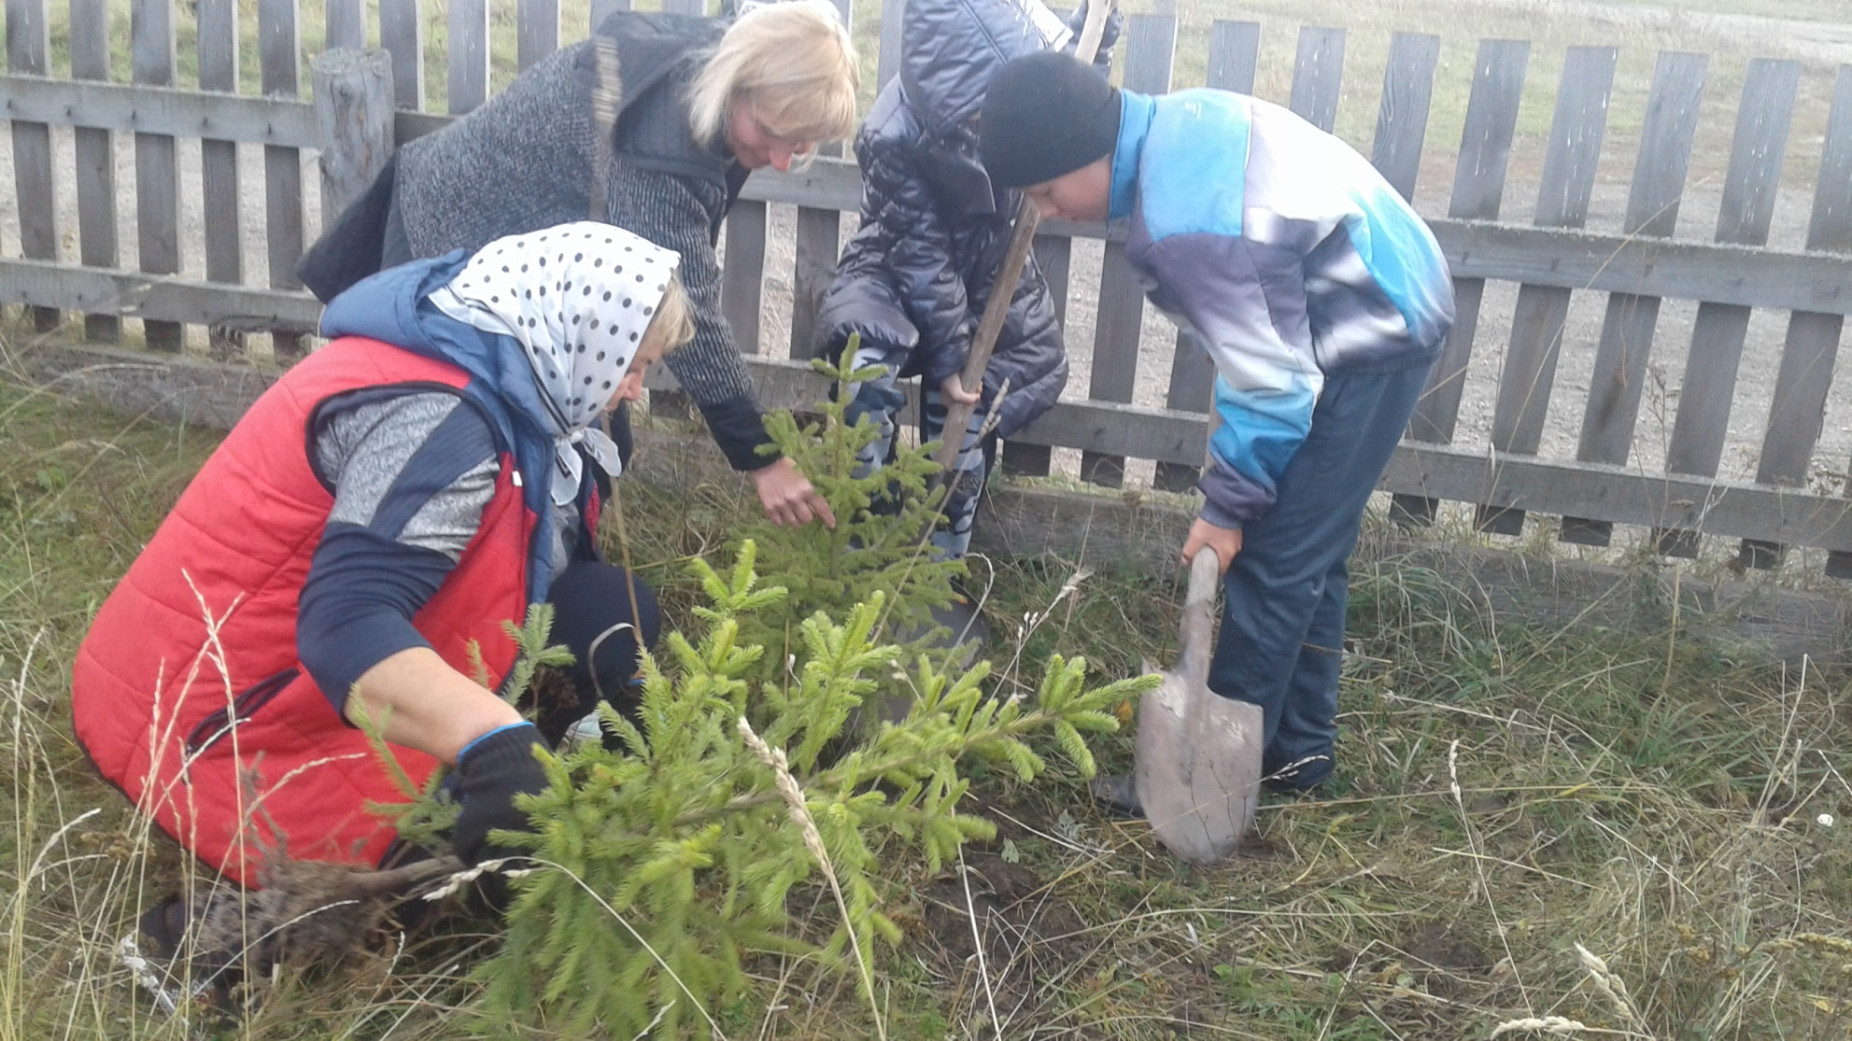
КРАЕВЕДЕНИЕ В ОСОБОМ ФОРМАТЕ:
МУЗЕЙ В БИБЛИОТЕКЕ

Slide 19
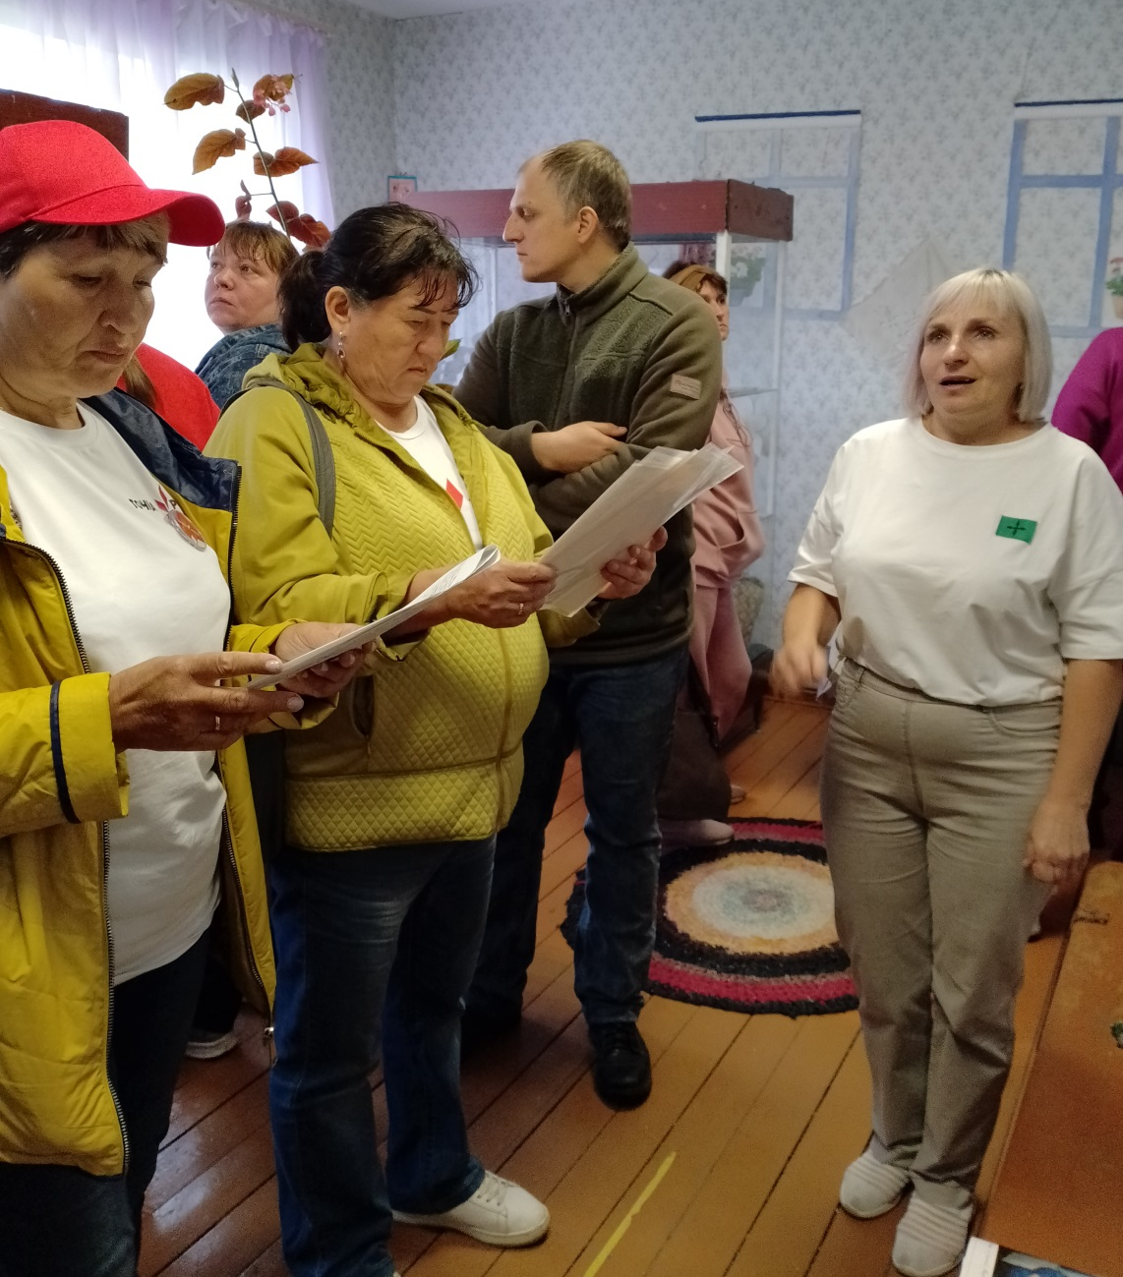
КРАЕВЕДЕНИЕ В ОСОБОМ ФОРМАТЕ:
МУЗЕЙ В БИБЛИОТЕКЕ

Slide 20
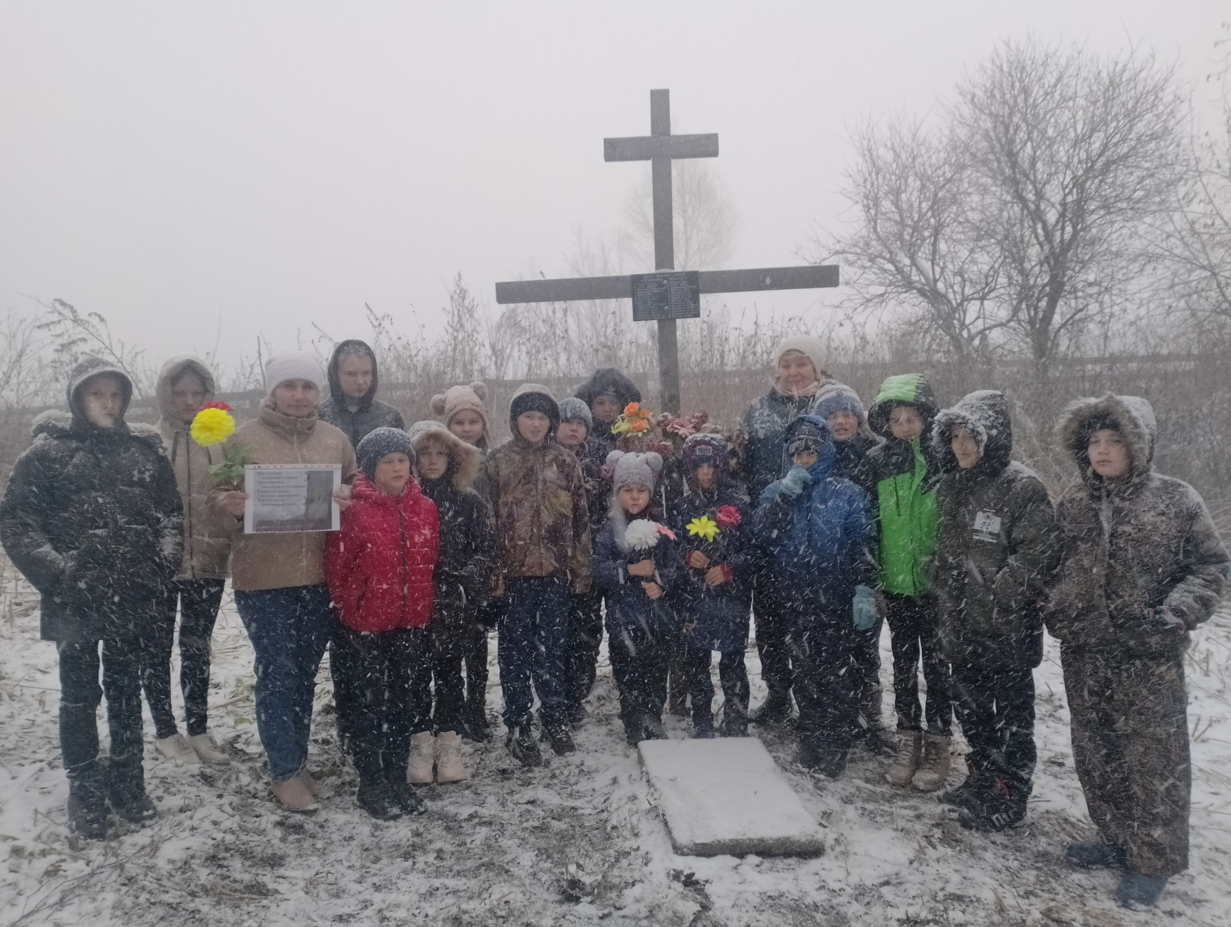
КРАЕВЕДЕНИЕ В ОСОБОМ ФОРМАТЕ:
МУЗЕЙ В БИБЛИОТЕКЕ

Slide 21
КРАЕВЕДЕНИЕ В ОСОБОМ ФОРМАТЕ:
МУЗЕЙ В БИБЛИОТЕКЕ

Slide 22
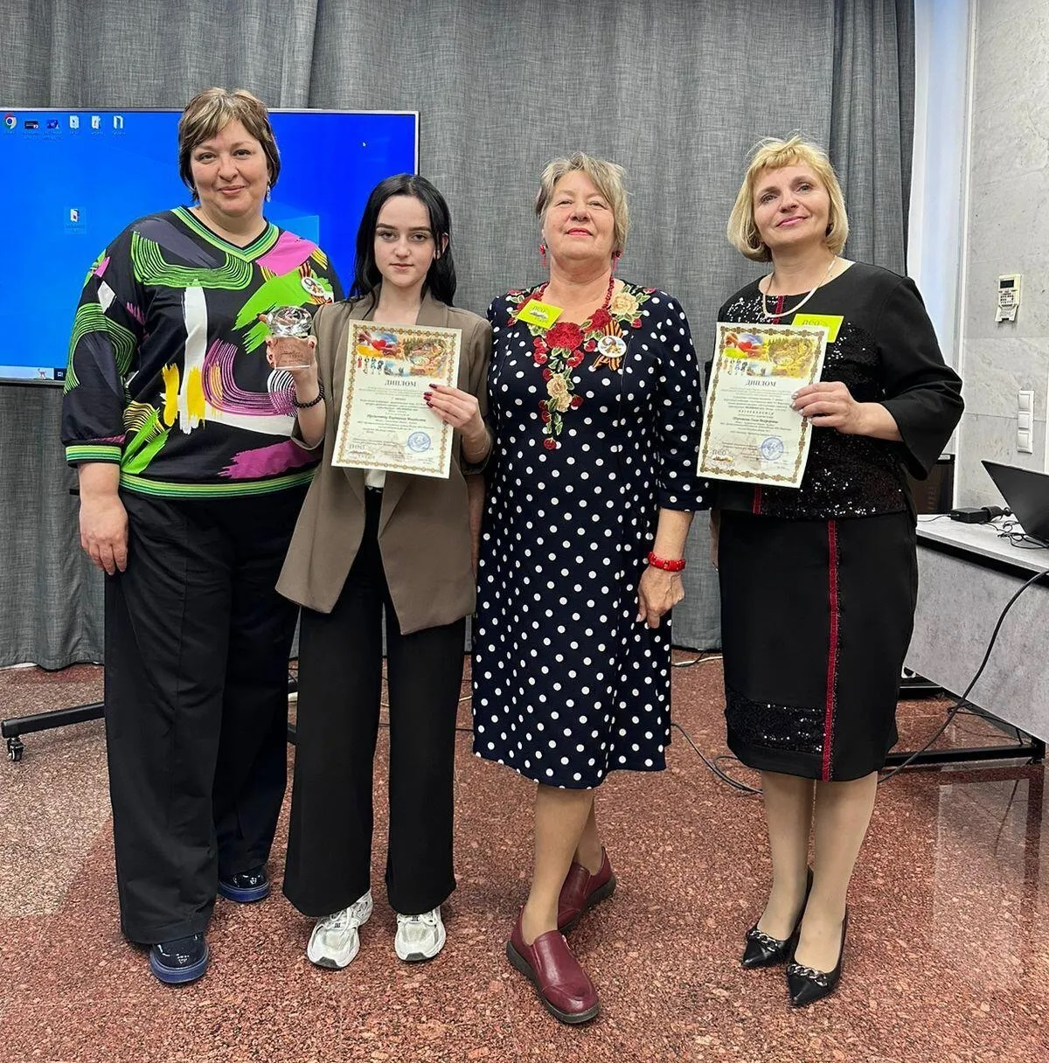
КРАЕВЕДЕНИЕ В ОСОБОМ ФОРМАТЕ:
МУЗЕЙ В БИБЛИОТЕКЕ

Slide 23
Наши контакты
Кемеровская область - Кузбасс,
Яйский округ, с. Ишим,
Садовый пер., д. 3
Ишимская сельская библиотека-филиал №11
Торгашина Ольга Викторовна
ishim.torgashina@yandex.ru
©МБУ ЦБС Яйского округа, 2024

